Slide 1

Principles of internal traffic control for roadway construction
Control de Tráfico Interno
PREVINIENDO INCIDENTES POR ATROPELLOS EN LA CONSTRUCCION VIAL
Principios de
en la Construcción Vial
Control de
Tráfico Interno

Slide 2

OSHA Disclaimer
Este material fue elaborado con fondos del gobierno SH-24861-SH3 de la Administración de Seguridad y Salud Ocupacional del Departamento de Trabajo de los EE.UU. Este material no refleja necesariamente los puntos de vista y polizas del Departamento de Trabajo. La mención de marcas, productos comerciales o de organizaciones tampoco implican su respaldo por parte del Gobierno de los EEUU.
Con la asistencia del Instituto Nacional para la seguridad y salud ocupacional del contrato 212-2009-M-32109.
American Road &
Transportation Builders Association

Slide 3
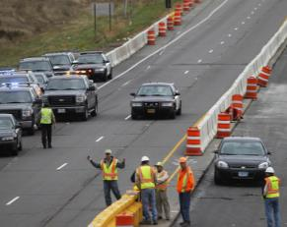
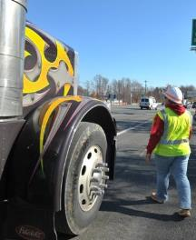
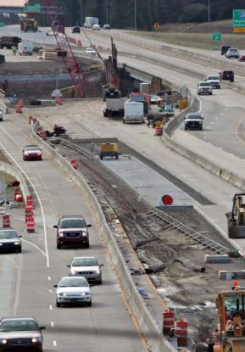
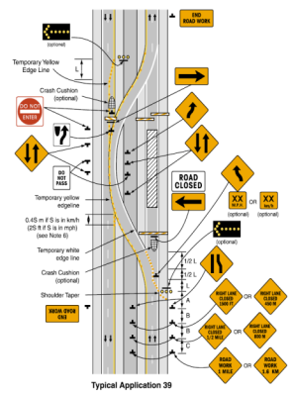
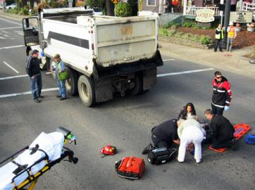
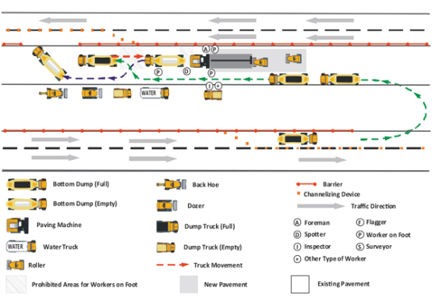
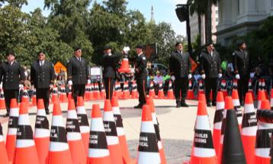
Course goals
Control de Tráfico Interno
PREVINIENDO INCIDENTES POR ATROPELLOS EN LA CONSTRUCCION VIAL
Al terminar este módulo usted sabrá
  El significado del Control de Tráfico Interno
  Cómo funciona el CTI
  Las diferencias entre le CTI y el CTT
  Por qué se necesita el CTI
  La causa de la mayoria de muertes en la
  construcción vial
  Cómo prevenir fatalidades causadas por vehículos de construcción
  Cómo prevenir fatalidades causadas por automovilistas
Si entiende el propósito y función del CTI
todos en la zona de trabajo estarán más seguros.

Slide 4
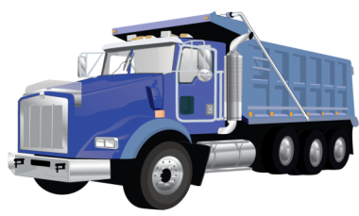


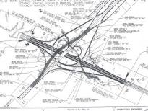
What is internal traffic control
Control de Tráfico Interno
PREVINIENDO INCIDENTES POR ATROPELLOS EN LA CONSTRUCCION VIAL
¿Qué es el Control de Tráfico Interno?
El CTI coordina el tráfico de la construcción
dentro del area de actividad de una zona de
control de tráfico temporal (CTT)
*
La meta es un plan que separe a los vehiculos/
equipos de construccion de los trabajadores
Un Plan de CTI explica en detalle la forma en la que
el tráfico de la construcción debe desplazarse sobre el
área sombreada en el PCTT
*
PCTT
El Plan de Control de Tráfico
Temporal orienta a los conductores
a través de la zona de trabajo
Notes:
Qué es un Plan de Control de Tráfico Interno (PCTI)? Estamos familiarizados con los conos, barriles, y señales que guían a los automovilistas a lo largo de la zona de trabajo. El plan de control de tráfico interno es un proceso que los gerentes de proyectos y otros que tienen responsabilidad de producción en los proyectos de construcción de carreteras pueden usar para coordinar y controlar el flujo de vehículos y equipos de construcción que operan cerca de los trabajadores a pie, con el fin de garantizar la seguridad de los trabajadores.
El PCTI organiza la actividad laboral dentro de la zona de trabajo para minimizar el riesgo de impacto de los trabajadores por los equipos en operación. El área en la que el trabajo de construcción se realiza se muestra como un óvalo resaltado dentro de las “Aplicaciones Típicas” como en los planos de control de tráfico temporal y en el Manual de Dispositivos de Control de Tráfico Uniforme –MUTCD– por sus siglas en inglés). Los planes de control de tráfico interno entra en los detalles sobre la forma en la que se debe establecer el tráfico dentro del óvalo resaltado.

Slide 5
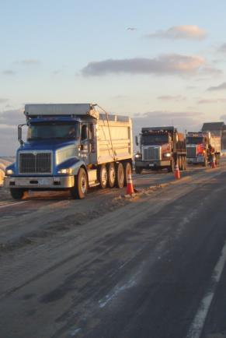
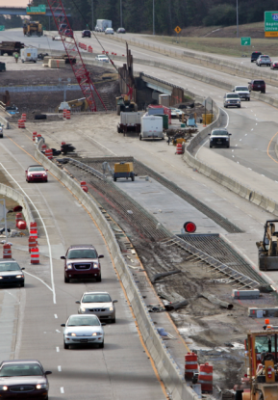
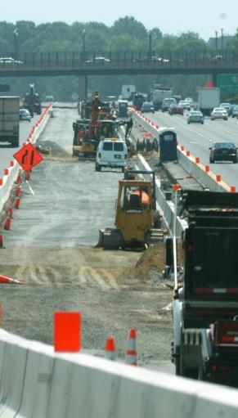
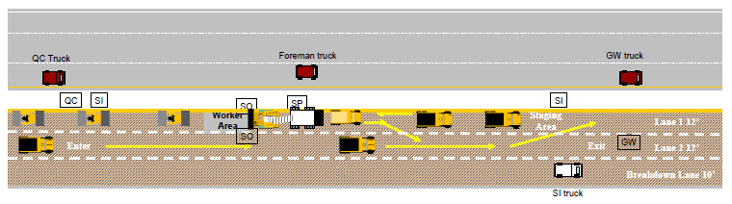
Overview of Internal traffic control
Control de Tráfico Interno
PREVINIENDO INCIDENTES POR ATROPELLOS EN LA CONSTRUCCION VIAL
Revisión de un CTI
Un protocolo efectivo del CTI informa a quienes
operan dentro de la zona de trabajo sobre la
ubicación de los demás
El CTI crea ‘zonas’ que minimizan la interacción
entre trabajadores a pie y los vehículos de construcción
Un PCTI designa rutas y procedimientos operativos
para camiones que transportan materiales
Un PCTI crea una ruta de tráfico que minimiza
el retroceso de vehículos y equipos de construcción
Un CTI facilita la comunicación entre las partes involucradas
antes del arribo a la obra
Notes:
En términos sencillos, los PCTIs son protocolos que informan a cada parte que opera dentro del espacio de trabajo sobre la ubicación de las otras partes. Los PCTIs crea zonas destinadas a minimizar la interacción entre trabajadores a pie y los vehículos de construcción mediante el diseño de rutas y procedimientos operativos para camiones pesados que descargan materiales dentro del la “zona cono”.
Un plan efectivo permite la comunicación entre todas las partes relacionadas a la construcción antes de su arribo a la obra.

Slide 6
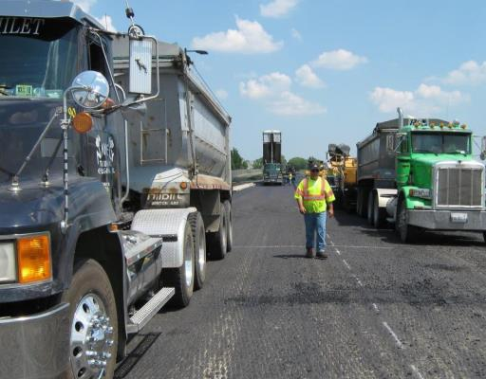
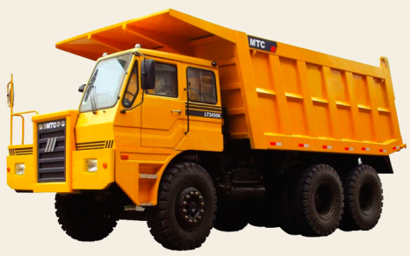
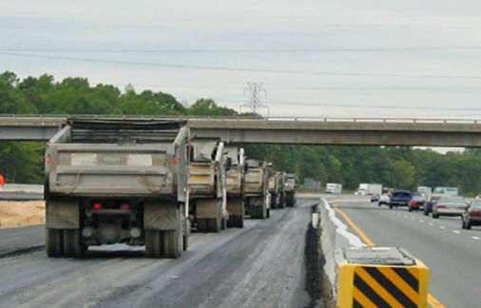
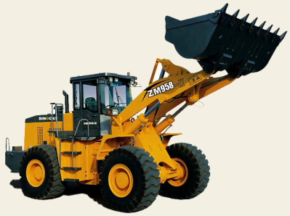
How does ITC work
Control de Tráfico Interno
PREVINIENDO INCIDENTES POR ATROPELLOS EN LA CONSTRUCCION VIAL
¿Cómo Funciona un CTI?
  Limita los puntos de ingreso y
  salida
  Coordina el desplazamiento de
  vehículos y equipos
  Provee información sobre rutas de
  trafico y áreas seguras o peligrosas
  para los trabajadores
  Advierte a los trabajadores a pie
  sobre el tráfico vehicular en la
  zona de trabajo
Notes:
El PCTI se asegura que todas las partes conozcan el lugar de los puntos de ingreso y el camino apropiado para los camiones y equipos, incluyendo camionetas pickups y otros vehiculos de trabajo.
Cuando los conductores de construcción entiendan que hay un PCTI, estarán motivados para hacer suyos el programa y contribuir a su éxito. Los conductores pueden aportar ideas si ven problemas cuando se sienten parte del “equipo.” Los conductores rara vez reciben las “gracias” por sus esfuerzos, y expresiones de gratitud por su desempeño seguro pueden recorrer una larga distancia hasta obtener que ellos hagan suyos y cooperen. Una vez que todas las partes entiendan como funciona un PCTI, entenderán mejor las instrucciones y la comunicación verbal utilizada para emplear los planes diarios y los cambios.

Slide 7
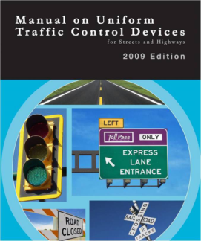
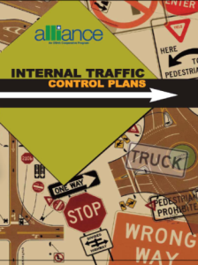


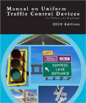

What is the difference between TTC and ITC
Control de Tráfico Interno
PREVINIENDO INCIDENTES POR ATROPELLOS EN LA CONSTRUCCION VIAL
¿Cual es la Diferencia entre CTT y CTI?
  Plan de Control de Tráfico Temporal
  Plan de Control de Tráfico Interno
  Prescrito en el Manual Uniforme de Control de Tráfico Temporal de la Administracion Federal de Carreteras de los EEUU
  Recomendado por la Industria, no ha sido prescrito por ninguna ley o regulación
  Desplaza el tráfico seguro a lo largo de la zona de trabajo
  Previene que los trabajadores a pie sean impactados dentro del área de actividad
Notes:
Los Planes de Control de Tráfico Temporal (para orientar el tráfico) son REQUERIDOS por la regulación federal. El Plan de Control de Tráfico Interno es una BUENA PRACTICA de la industria para prevenir atropellos. El desplazamiento de trabajadores y equipos dentro del espacio de trabajo debe planificarse de manera similar a la forma en la que un PCTT guía a los usuarios viales a través de una zona de trabajo. Aunque los Planes de Control de Tráfico Temporal se concentran en el desplazamiento seguro a través de una zona de trabajo, los Planes de Control de Tráfico Interno se concentran en mantener a los trabajadores a pie seguros de no ser impactados por equipos de construcción y camiones.

Slide 8


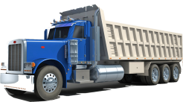
More differences between TTC and ITC
Control de Tráfico Interno
PREVINIENDO INCIDENTES POR ATROPELLOS EN LA CONSTRUCCION VIAL
Más Diferencias entre CTT y CTI
Plan de Control de Tráfico Temporal | Plan de Control de Tráfico Interno
Vehículos Motorizados | Equipos de Construcción
Normativa Federal o Estatal | Guia de Desarrollo de NIOSH
Típicos | Diagrams de CTI
Notas de Aplicación Típica | Notas de Control de Tráfico Interno
Ingeniero de Seguridad de Tráfico | Supervisor/ Superintendente de la Obra
Notes:
Compare y contraste las diferencias entre control de trafico temporal y control de tráfico interno. Un contraste significativo entre PCTT y PCTI es que los PCTT son un documento formal; los cambios requieren del juicio de un ingeniero. Los PCTIs son planes informales y deben cambiarse regularmente conforme cambian las condiciones de la obra.

Slide 9
What do ITCPs and TTCPs share in common
Control de Tráfico Interno
PREVINIENDO INCIDENTES POR ATROPELLOS EN LA CONSTRUCCION VIAL
¿Qué tienen en común los PCTT y los PCTI?
Temas comunes
Proveen dirección clara a los conductores
Separa los vehículos en movimiento de los trabajadores a pie
Usa dispositivos de control de tráfico para marcar rutas de tráfico
Mantiene un flujo de tráfico fluido
Notes:
Los PCTTs y los PCTIs contienen principios comunes, incluyendo:
Proveen clara dirección para los conductores
Separa a los vehículos en movimiento de los trabajadores a pie
Usan dispositivos de control de tráfico temporal para señalar senderos de tráfico y
Mantienen un flujo de trafico fluido

Slide 10
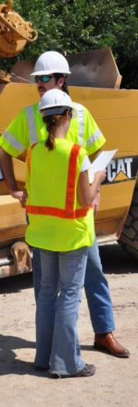
Why implement internal traffic control
Control de Tráfico Interno
PREVINIENDO INCIDENTES POR ATROPELLOS EN LA CONSTRUCCION VIAL
¿Por qué Implementar el Control de Tráfico Interno?
CTI proteje al trabajador a pie
Los trabajadores a pie o peatones realizan la mayor parte de
su trabajo fuera de vehículos o equipos
Los trabajadores a pie son particularmente vulnerables a ser
Impactados por los vehículos y equipos
El CTI reduce peligros a los operadores de equipos.
Cada persona en la obra tiene la responsabilidad de estar alerta y trabajar de manera segura
Notes:
Los trabajadores a pie – o trabajadores peatones – trabajadores de tierra – son aquellos trabajadores que realizan sus labores fuera de equipos de construcción u otros vehículos. Están expuestos al peligro de ser impactados por automovilistas y vehículos de construcción. Aunque hay muchos términos que describen a tales trabajadores, en este curso nos referiremos a ellos como “trabajadores a pie”

Slide 11
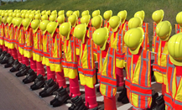
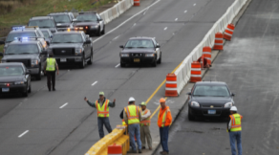
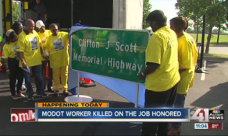
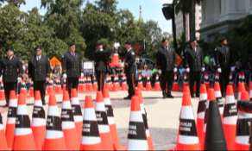
There are 2 types of runovers and backovers
Control de Tráfico Interno
PREVINIENDO INCIDENTES POR ATROPELLOS EN LA CONSTRUCCION VIAL
Existen dos clases de atropellamientos
  Por Automovilistas
  Por Equipos de Construcción
Más trabajadores mueren atropellados por vehículos de construcción que por automovilistas

Slide 12

Job related fatalities in road construction
Control de Tráfico Interno
PREVINIENDO INCIDENTES POR ATROPELLOS EN LA CONSTRUCCION VIAL
Muertes Relacionadas a la Construccion Vial
Los atropellos son la principal causa de muertes
Fuente: U.S. Bureau of Labor Statistics
Notes:
En promedio, 50 a 60 trabajadores mueren en incidentes de impacto en la construcción vial. La Gran industria y la educación pública deben centrarse en la eliminación de las distracciones, como el uso de teléfonos celulares, que pueden contribuir a estas muertes y lesiones para reducir los incidentes causados ​​por los automovilistas. Los PCTI puede proteger contra los accidentes causados ​​por vehículos de construcción. Ver artículo sobre las muertes de trabajadores por Stephen Pegula en los contenidos de los materiales de apoyo para el instructor.

Slide 13
More workers are killed by construction vehicles than by motorists
Control de Tráfico Interno
PREVINIENDO INCIDENTES POR ATROPELLOS EN LA CONSTRUCCION VIAL
Más trabajadores mueren por vehiculos de construcción que por automóviles
Source: Bureau of Labor Statistics / Stephen Pegula
Notes:
Mas trabajadores mueren por el impacto de equipos o vehículos relacionados a la construcción (38 porciento) que por causa de automóviles, tractores, tráileres, y vanes (33 por ciento) La coordinación entre trabajadores y equipos que realizan diferentes actividades en forma muy cercana entre sí puede mejorar el flujo del trabajo y reducir los conflictos entre los trabajadores a pie y los operadores de equipos (Véase las estadísticas de cada estado en los materiales del instructor)

Slide 14
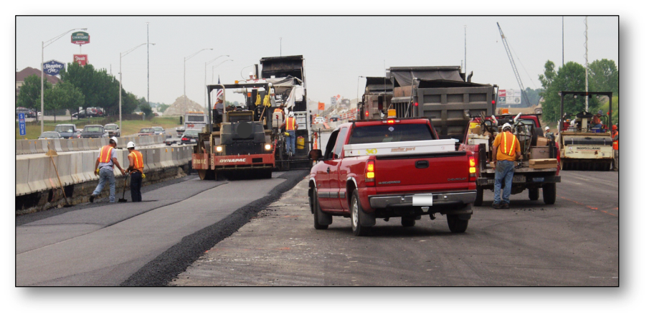
Construction vehicles are the greatest hazard
Control de Tráfico Interno
PREVINIENDO INCIDENTES POR ATROPELLOS EN LA CONSTRUCCION VIAL
Los Vehículos de Construcción son los Mayores Peligros
Notes:
El cumplimiento de las regulaciones de la MUTCD y la OSHA es un primer paso necesario para proveer un ambiente laboral seguro. Sin embargo, estas fuentes en su conjunto no proporcionan una guía completa que garantice la seguridad del trabajador en la zona de trabajo de carreteras. La interacción entre los trabajadores a pie y los camiones y equipos de construcción se constituye por si mismo en el mayor peligro en la industria de la construcción pesada y de carreteras. Existen varios peligro que los trabajadores deben estar al tanto para permitirles protegerse contra los peligros de la zona de construcción.

Slide 15
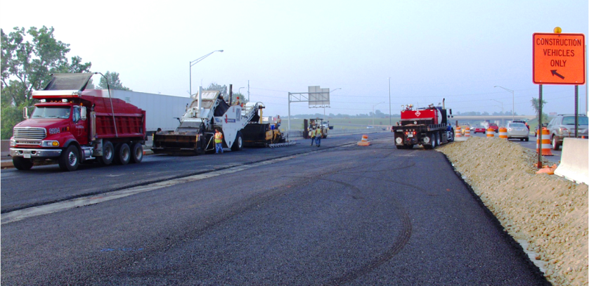
Vehicles frequently enter and exit
Control de Tráfico Interno
PREVINIENDO INCIDENTES POR ATROPELLOS EN LA CONSTRUCCION VIAL
Vehículos entran y salen frecuentemente frequently enter and exit
Notes:
El movimiento constante de vehículos dentro y fuera del área de trabajo puede crear peligros si las vías de tránsito no están establecidas y coordinadas. Los PCTIs pueden ser usados para comunicar la necesidad de mantener los puntos de ingreso y salida libres de vehículos y equipos estacionados. Nótese que las huellas de neumáticos en el pavimento muestran que los vehículos están virando dentro del área de trabajo. Idealmente, los PCTIs minimizan los retrocesos y los virajes. Empiece cada día con una discusión sobre evaluación de riesgos con los trabajadores y subcontratistas (incluyendo a sus empleados)

Slide 16
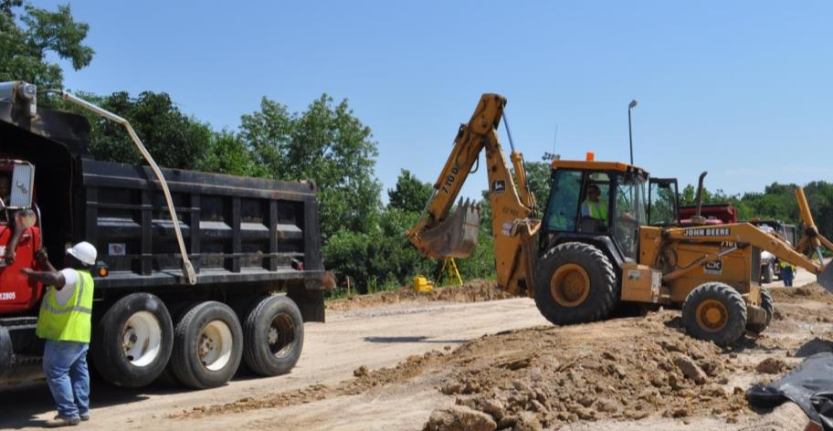
Workers on foot may work close to large vehicles
Control de Tráfico Interno
PREVINIENDO INCIDENTES POR ATROPELLOS EN LA CONSTRUCCION VIAL
Los trabajadores a pie trabajan cerca a equipos pesqados
Notes:
Nótese el tamaño de los trabajadores a pie con relación al tamaño del equipo y vehículos de construcción. Debido al tamaño relativamente pequeño de los trabajadores en comparación a los vehículos de construcción, los trabajadores pueden resultar muy difíciles o imposibles de ver, especialmente por los choferes y operadores en las áreas conocidas como puntos ciegos.

Slide 17
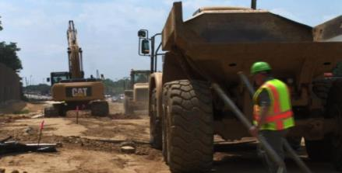

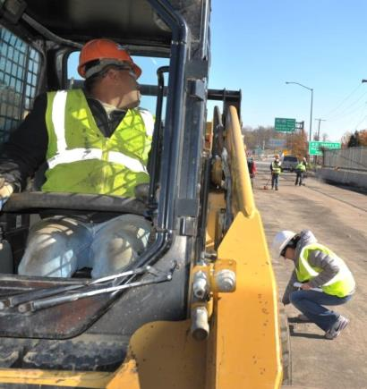
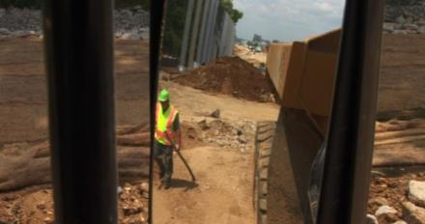
What are blind spots, and workers on foot are vulnerable in blind spots
Control de Tráfico Interno
PREVINIENDO INCIDENTES POR ATROPELLOS EN LA CONSTRUCCION VIAL
Los trabajadores son vulnerables en los puntos ciegos
¿Qué son Puntos Ciegos?
Detras del vehículo
X
Puntos Ciegos
Lugares alrededor de equipos
y vehículos donde los trabajadores
a pie son invisibles para el operador
a través de ventanas o espejos
X
X
Fuera del rango del espejo
X
Notes:
Un punto ciego (o área ciega) es el área alrededor de un vehículo o pieza de equipo de construcción que no es visible para el operador, ya sea mediante la vista directa, o indirectamente mediante el uso de espejos internos o externos. Como trabajador a pie, si no puede ver al conductor y el conductor no puede verlo a usted, usted está en una situación peligrosa. Las compañías y proyectos deben identificar un lado específico del vehículo en el que el trabajador debe trabajar para cada operación. La consistencia es importante para la seguridad.

Slide 18
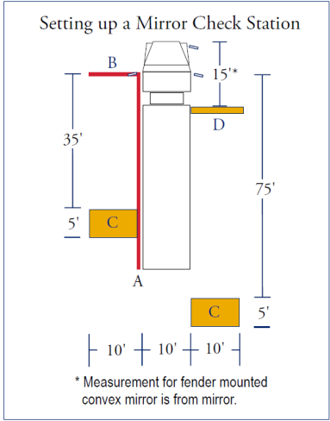
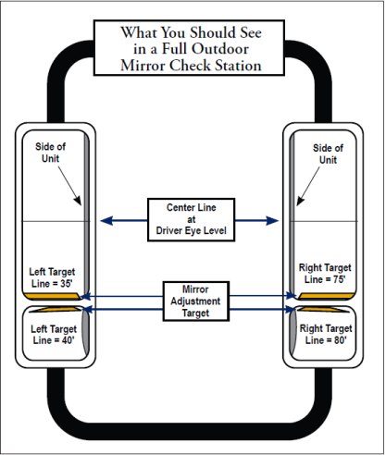
Setting up a mirror check station
Control de Tráfico Interno
PREVINIENDO INCIDENTES POR ATROPELLOS EN LA CONSTRUCCION VIAL
Notes:
Las áreas ciegas pueden reducirse mediante la colocación adecuada de espejos sobre el equipo en la “estación de revisión de espejos.”
Imágenes provistas y usadas con permiso de Liberty Mutual Insurance. Vea la estación de revisión de espejos de Liberty Mutual en los Manauales del Instructor.

Slide 19
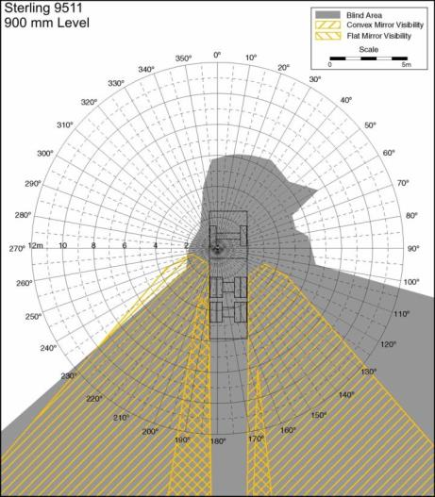
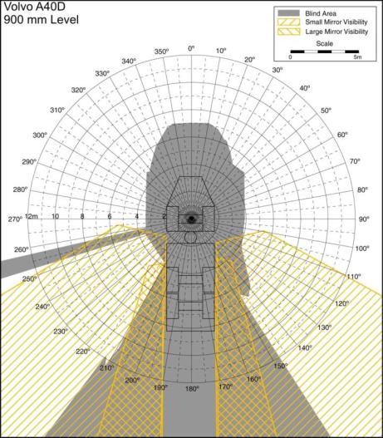
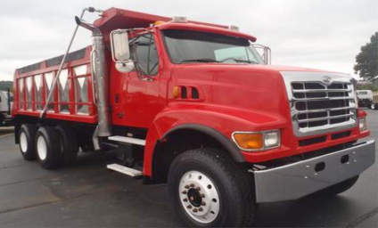
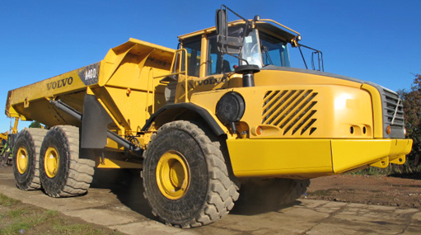
Blind spots
Control de Tráfico Interno
PREVINIENDO INCIDENTES POR ATROPELLOS EN LA CONSTRUCCION VIAL
Puntos Ciegos
Familiaricese con los puntos
ciegos de cada vehículo
EJEMPLOS:
Areas grises = puntos ciegos
Sombras amarillas = visible en espejos
link to blind spots
Notes:
Cada vehículo tiene sus propios y particulares puntos ciegos. Los operadores deben estar familiarizados con los puntos ciegos que rodean a cada pieza de equipo que ella operen y deben ser sensibles al hecho de que hay trabajadores y objetos que no pueden ser vistos - incluso cuando se utilizan espejos.
Note las áreas grises en los diagramas que indican las diversas formas y tamaños de los puntos ciegos para diferentes vehículos. Las áreas ralladas de amarillo son áreas visibles usando el espejo. Más ejemplos pueden encontrarse en: http://www.cdc.gov/niosh/topics/highwayworkzones/BAD/imagelookup.html.

Slide 20
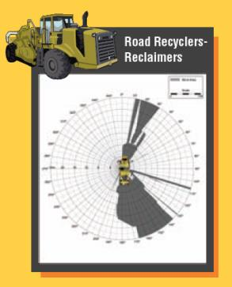
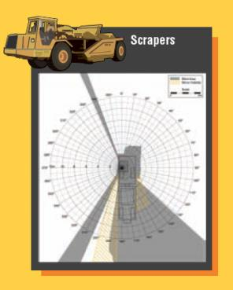
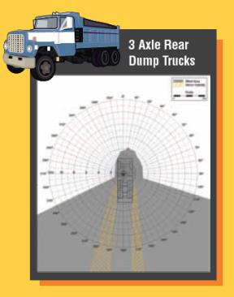
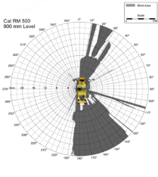
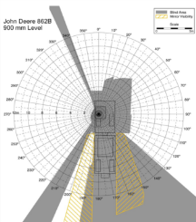
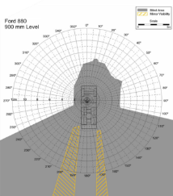
Each type and make of vehicle has unique blind spots
Control de Tráfico Interno
PREVINIENDO INCIDENTES POR ATROPELLOS EN LA CONSTRUCCION VIAL
Cada modelo y marca de vehículo tiene puntos ciegos unicos
Link to blind spots
MAS EJEMPLOS:
Notes:
Note que las áreas grises en los diagramas indican los diferentes tamaños y formas de los puntos ciegos en diferentes vehículos. Las áreas amarillas muestran las áreas visibles con el uso de espejos. Otros ejemplos pueden encontrarse en: http://www.cdc.gov/niosh/topics/highwayworkzones/BAD/imagelookup.html. Véase también el Poster de Punto Ciego de la National Work Zone Safety Information Clearinghouse. Estos posters son ofrecidos en forma gratuita por la Clearinghouse y puede ser un buen sumario de esta sección. Usted puede crear mapas como estos y distinguir los puntos ciegos de sus vehículos haciendo que uno de sus trabajadores se coloque en la cabina al volante del vehículo, mientras que el otro gira en torno al mismo de tal forma que la persona en la cabina puede identificar los puntos ciegos.

Slide 21
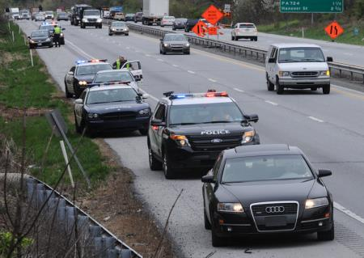
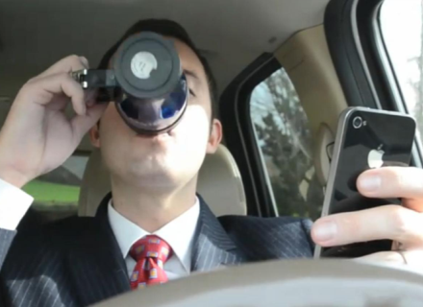
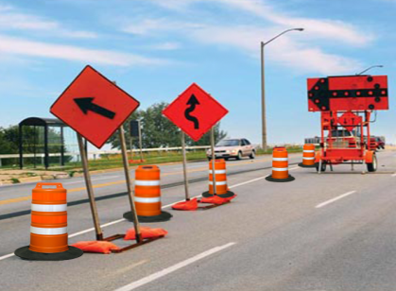
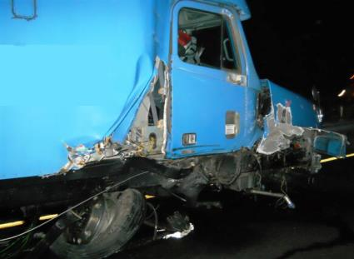
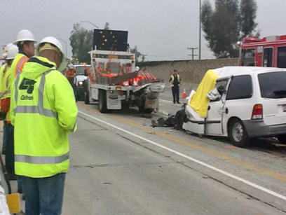
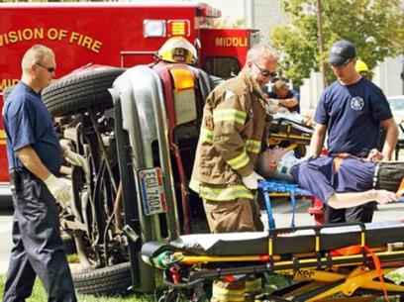
Workers are also struck and killed by motorists
Control de Tráfico Interno
PREVINIENDO INCIDENTES POR ATROPELLOS EN LA CONSTRUCCION VIAL
Los trabajadores son atropellados por automovilistas
Los automovilistas probablemente entrarán a una zona de trabajo cuando:
  Los trabajadores no son visibles para
  los automovilistas
  Los conductores son sorprendidos por
  la zona de trabajo o los DCTTs
  Los DCTTs son confusos/inadecuados
  Los conductores ignoran las advertencias
  Los conductores son distraidos o
  impedidos (teléfonos, comida, drogas,
  alcohol, cansancio, etc.)
  El tráfico se desplaza a gran velocidad a
  través de la zona de trabajo
Ser atropellado por automoviles es la segunda causa principal
de muerte de trabajadores en la construccion vial
Notes:
Como se demostró anteriormente, la causa principal de muertes de trabajadores en la construcción de carreteras son los atropellos causados por vehículos y equipos de construcción. La segunda causa principal son los atropellos causados por automovilistas o cuando hay accidentes automovilísticos. En situaciones en las que los automovilistas impactan a los trabajadores, la gente en la industria de la construcción a menudo asumen que la culpa del conductor. Debemos ser efectivos tanto en el diseño como en la ejecución de los PCTTC y PCTI para que nuestro trabajo no sea un factor contribuyente. El diseño inapropiado del CTT y los trabajadores que permanecen en la zona de tráfico suelen ser citados como causantes en la muerte de trabajadores. Una de las razones más comunes por la que los conductores entran en la zona de trabajo es debido a que son impedidos, distraídos o por exceso de velocidad.

Slide 22




Los trabajadores son atropellados por automovilistas
Control de Tráfico Interno
PREVINIENDO INCIDENTES POR ATROPELLOS EN LA CONSTRUCCION VIAL
Los trabajadores pueden entrer en la zona de tráfico cuando:
  Están preocupados por la obra
  Se sienten confortables en
  ambientes peligrosos
  No tienen acceso conveniente de
  y hacia la zona de trabajo
  - Baños
  - Comida y agua
  - Descanso a la sombra
  - Otras obras en la zona
  - Parqueo de vehículos personales o de la compañía
  Los trabajadores cruzan las líneas de tráfico (especialmente en zonas de alta
  velocidad)
Notes:
La organización de la zona de trabajo puede impactar e impacta la conducta del trabajador. Es más probable que los trabajadores asuman riesgos como entrar al espacio de tránsito si las circunstancias lo fuerzan u obligan a hacerlo. Cuando diseñe su plan de seguridad/PCTI, considere la ubicación de los baños, estaciones de agua, parqueo, etc. En la medida de lo posible, estos deben ubicarse con el fin de minimizar que los trabajadores crucen el tráfico o las vías designadas para los vehículos de construcción. (Esto se discutirá en mayor detalle en el siguiente módulo)

Slide 23






How can we prevent deaths caused by motorists
Control de Tráfico Interno
PREVINIENDO INCIDENTES POR ATROPELLOS EN LA CONSTRUCCION VIAL
¿Cómo prevenir muertes por causa de automovilistas?
Coloque correctamente los Dispositivos de Control de Tráfico Temporal
  Cumpla con el MUTCD o el
  respectivo documento estatal
  Inspeccione y mantenga DCTTs
  Asegúrese que sólo ingenieros
  calificados hagan los cambios
  necesarios
Establezca procedimientos
seguros para colocar y
recoger DCTTs
Asegúrese que hayan suficientes DCTTs para todas las partes del
proyecto (rampas geométricas, salidas, clausuras, etc.)
Notes:
Dependiendo de la naturaleza del trabajo a realizarse, los DCTTs pueden colocarse por los trabajadores de la obra o, en obras mayores o más complejas, esto se puede lograr mediante contratistas especializados o grupos. En cualquier caso, los dispositivos deben ser colocados de acuerdo con el MUTCD o un documento semejante. Los DCTT no sólo proveen lineamientos para el tráfico, pero son parte de la estrategia de seguridad del trabajador.

Slide 24






How can we use TTCDs properly
Control de Tráfico Interno
PREVINIENDO INCIDENTES POR ATROPELLOS EN LA CONSTRUCCION VIAL
¿Cómo usar DCTTs apropiadamente?
Haga que los trabajadores sean conscientes de los DCTTs en la obra
Entrene a los trabajadores para
notificar al supervisor de inmediato
si los dispositivos:
  No están en posición correcta
  Están dañados o sucios
  No son observados o
  reconocidos por automovilistas
Los trabajadores pueden corregir dispositivos si es seguro hacerlo y
si conocen donde se supone debe colocarse el dispositivo
Notes:
Los trabajadores deben ser capaces de reconocer si los DCTTs están fuera de lugar. Debe informárseles si tienen la autoridad de realinear dispositivos fuera de lugar o el proceso para notificar a sus supervisores cuando ven un problema. En cualquier caso, los dispositivos desalineados, ausentes o que no funcionan deben corregirse inmediatamente.

Slide 25

Workers should know basic TTC and ITC concepts
Control de Tráfico Interno
PREVINIENDO INCIDENTES POR ATROPELLOS EN LA CONSTRUCCION VIAL
Los trabajadores deben conocer conceptos básicos de CTT y CTI
La mayoría de trabajadores no
serán entrenados para desplegar
o mantener planes de
CTT o de CTI
Pero deben entender el propósito
y la función de ambos planes
a fin de reconocer cuando los
dispositivos no están bien colocados
o no están funcionando
VEA EL MANIAL, PAGINA
Notes:
La mayoría de trabajadores no son entrenados para colocar ni mantener dispositivos de control de transito. Sin embargo, deben entender el propósito de un plan de control de tráfico temporal y la función de los dispositivos de control de tráfico a fin de que puedan reconocer cuando éstos no están funcionando correctamente.

Slide 26
Discussion and questions
Control de Tráfico Interno
PREVINIENDO INCIDENTES POR ATROPELLOS EN LA CONSTRUCCION VIAL
Discusión
y
Preguntas

